Slide 1
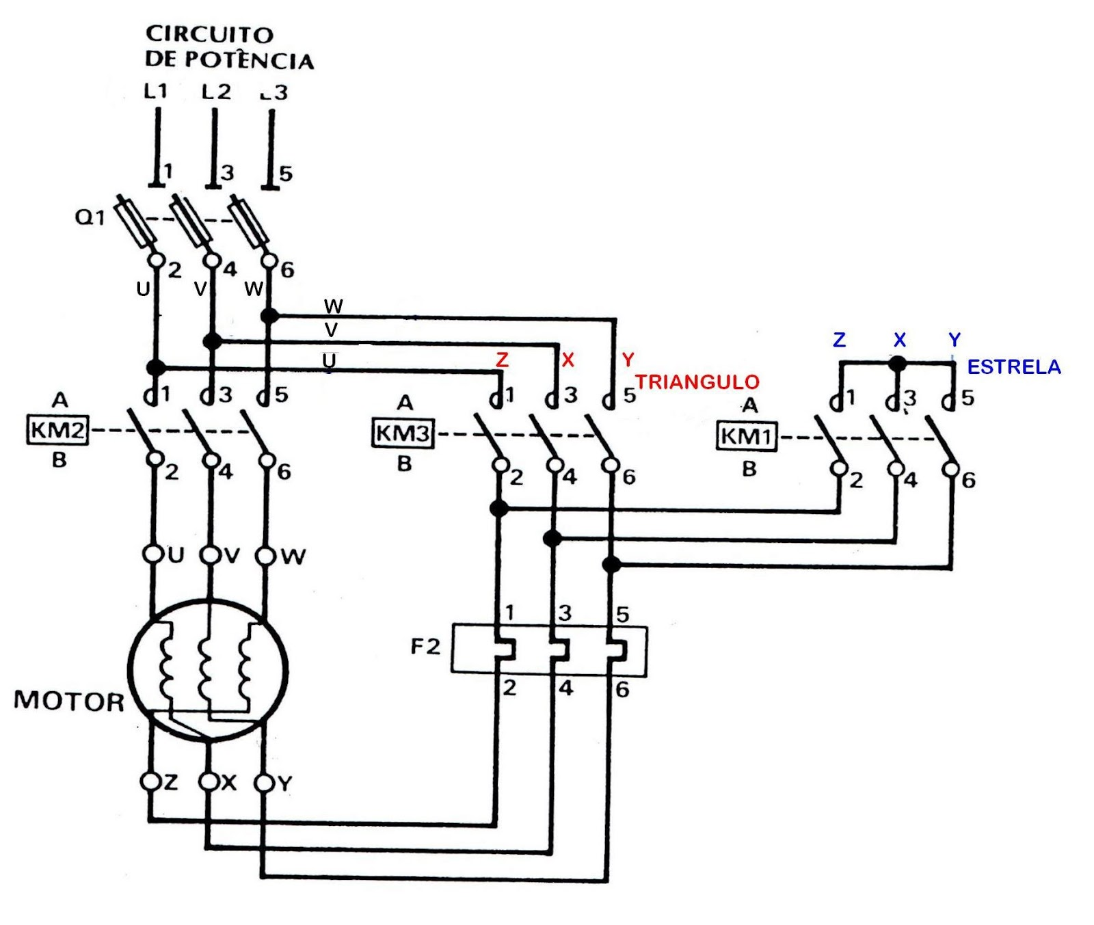
Representações Gráficas
Vinícius Silva Madureira Pereira
bit.ly/clp241118

Slide 2
Esquema/Diagrama Elétrico
Esquema elétrico ou diagrama elétrico é a representação gráfica de circuitos elétricos e eletrônicos (GUSSOW, 2011). Trata-se de uma abstração das partes essenciais que compõem um domínio, demonstrando a interrelação e a interdependência de seus componentes. Suas vantagens são: atribuir maior segurança tanto à instalação quanto aos profissionais que a manuseiam, diminuir a probabilidade de falhas e minimizar o retrabalho.
Vinícius Silva Madureira Pereira
bit.ly/clp241118

Slide 3
Diagrama funcional
Utilizado para explicar o funcionamento dos componentes de uma determinada parte do circuito elétrico, não levando em conta suas reais dimensões. Contém todos os condutuores e os componentes pertencentes ao circuito.
Vinícius Silva Madureira Pereira
bit.ly/clp241118

Slide 4
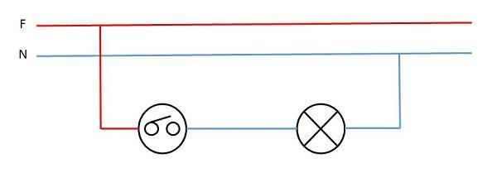
Diagrama funcional
Fonte: Mundo da Elétrica.
Vinícius Silva Madureira Pereira
bit.ly/clp241118

Slide 5
Diagrama multifilar
Representa, detalhadamente, a instalação elétrica, mostrando todos os condutores e componentes do circuito em suas reais dimensões e posições (escala). Esse diagrama é, geralmente, representado em um plano tridimensional.
Vinícius Silva Madureira Pereira
bit.ly/clp241118

Slide 6
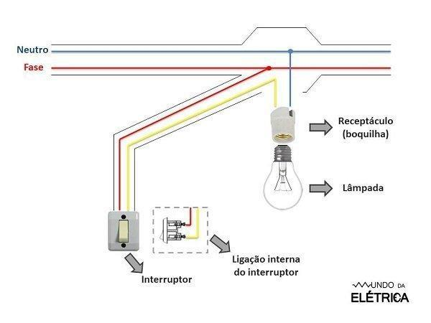
Diagrama multifilar
Fonte: Mundo da Elétrica.
Vinícius Silva Madureira Pereira
bit.ly/clp241118

Slide 7
Diagrama unifilar
Representado sobre uma planta baixa, expõe os componentes e a posição exata dos condutores em um plano bidimensional. Utilizado com maior frequência pelos profissionais do âmbito da Elétrica por ser fácil de verificar os condutores e o trajeto de seus eletrodutos.
Vinícius Silva Madureira Pereira
bit.ly/clp241118

Slide 8
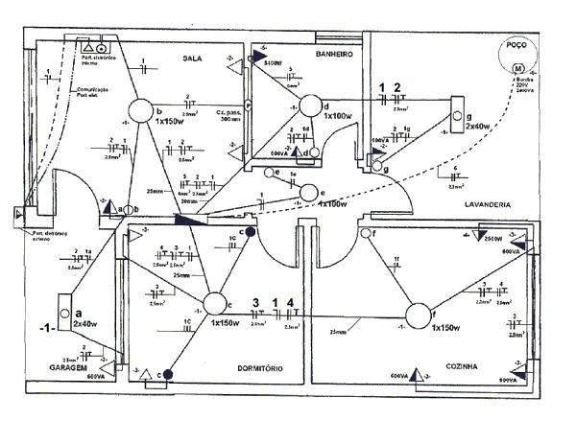
Diagrama unifilar
Fonte: Mundo da Elétrica.
Vinícius Silva Madureira Pereira
bit.ly/clp241118

Slide 9
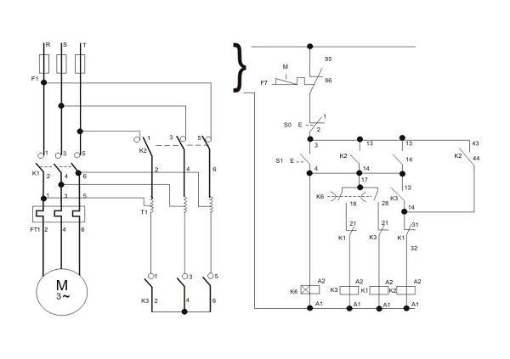
Diagrama trifilar
Utilizado em sistemas de comandos elétricos e dispositivos trifásicos, representando todas as três fases e
suas segmentações.
Fonte: Mundo da Elétrica.
Vinícius Silva Madureira Pereira
bit.ly/clp241118

Slide 10
Referências
FILHO, J. M. Instalações Elétricas Industriais. 8 ed. Rio de Janeiro: LTC, 2011. 676 p.
MATTEDE, H. Diagramas Elétricos. Disponível em <https://www.mundodaeletrica.com.br/diagramas-eletricos/>. Acesso em: 24 nov. 2018.
MORAES, E. Esquema Elétrico: Qual a Importância do Diagrama Elétrico Para o Eletricista. Disponíve em: <https://www.saladaeletrica.com.br/importancia-do-diagrama-eletrico-para-o-eletricista/>. Acesso em: 24 nov. 2018.
RIBEIRO, M. A. Aplicações de Automação. 6 ed. Salvador: Tek Treinamento & Consultoria Ltda, 2001. 101 p.
Vinícius Silva Madureira Pereira
bit.ly/clp241118

Slide 11

Dúvidas
Vinícius Silva Madureira Pereira
bit.ly/clp241118

Slide 12
Obrigado...
Bom
fim de semana
para
todos!!!
Vinícius Silva Madureira Pereira
bit.ly/clp241118

